Slide 1
Metallmani!
Utvecklat av Egil Ytterli Tokle och Eskil Vik
i samarbete med Iselin Grav Aakre och Kjersti Kleveland
Översatt till svenska av Jenny Olander

Slide 2
Innehåll
Inledning
Upplägg
Regler
Tips och tricks

Slide 3
Inledning
I Metallmani spelar ni var och en som ett nystartat företag som har fått statligt stöd för att etablera sig inom metallindustrin i Sverige. Ni kommer att utveckla allt mer komplexa metallurgiska processer som tar er hela vägen från råmaterial till färdiga metaller och legeringar. Spelet spelas i fem omgångar, och den spelare som har mest pengar i slutet vinner spelet.
Lycka till!

Slide 4
Upplägg

Slide 5
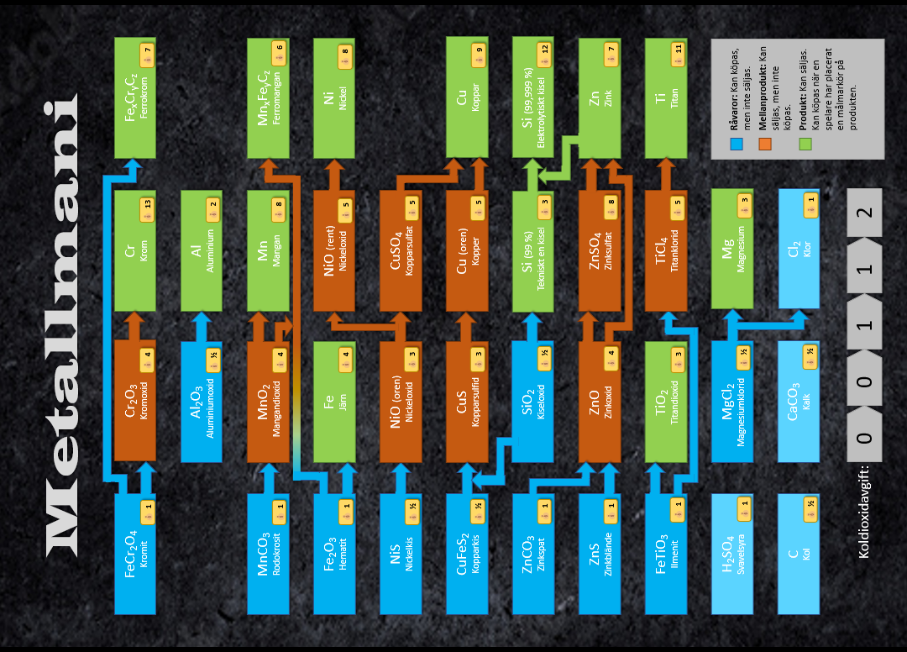





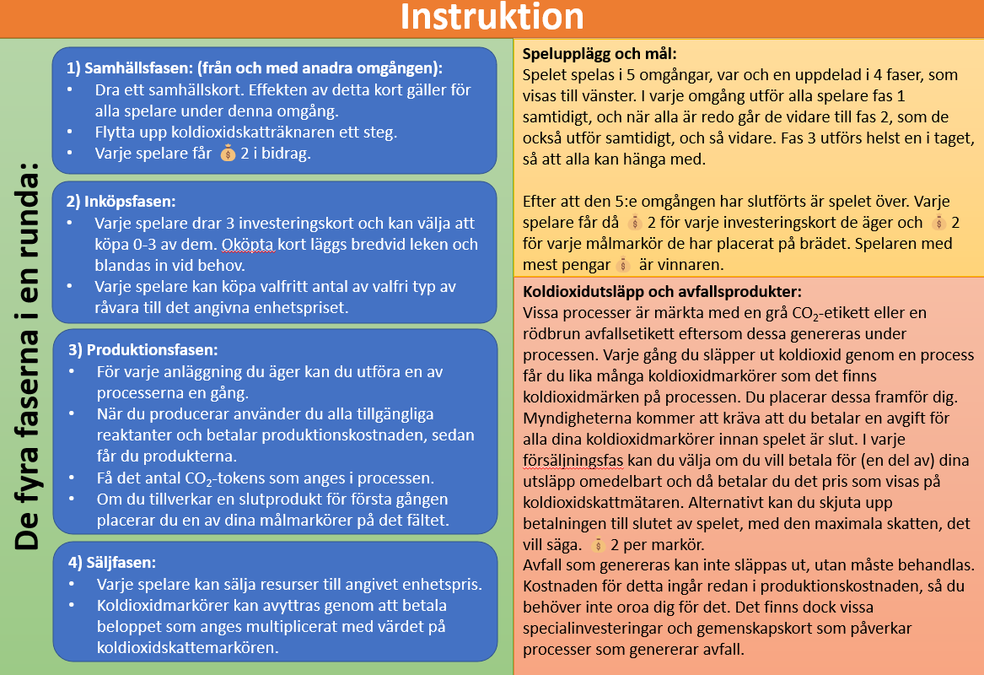
Varje spelare får det här

Slide 6
Regler
Visas med ett exempel för en omgång

Slide 7
Fas 1: Samhällsfasen
Genomförs gemensamt
(Detta sker endast från och med andra omgången)

Slide 8
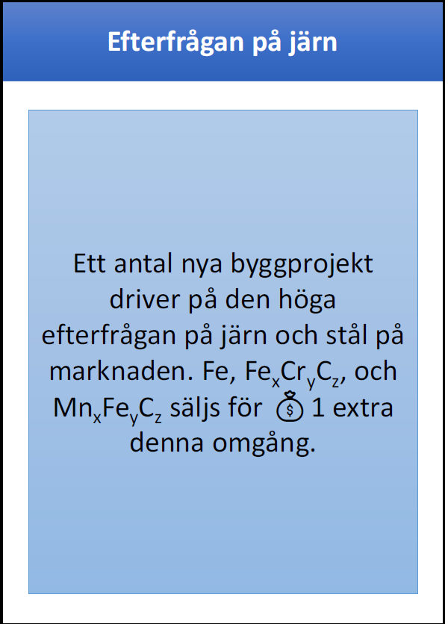
Samhällsfasen:
Ta ett samhällskort tillsammans. Effekten av det gäller för alla spelarna denna omgång.

Slide 9
Samhällsfasen:
Flytta koldioxidmarkören ett steg upp

Slide 10
Samhällsfasen:
Varje spelare får 2 «pengar»

Slide 11
Fas 2: Inköpsfasen
Genomförs parallellt

Slide 12
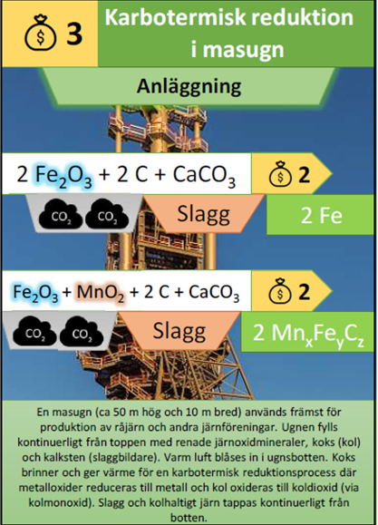
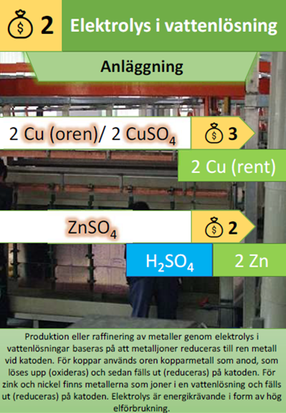
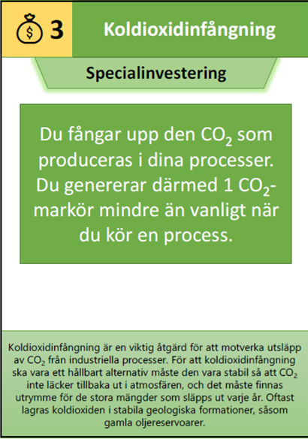
Inköpsfasen:
Dra 3 investeringskort. Välj att köpa 0-3 av dem. Lägg resten tillbaka bredvid högen.

Slide 13
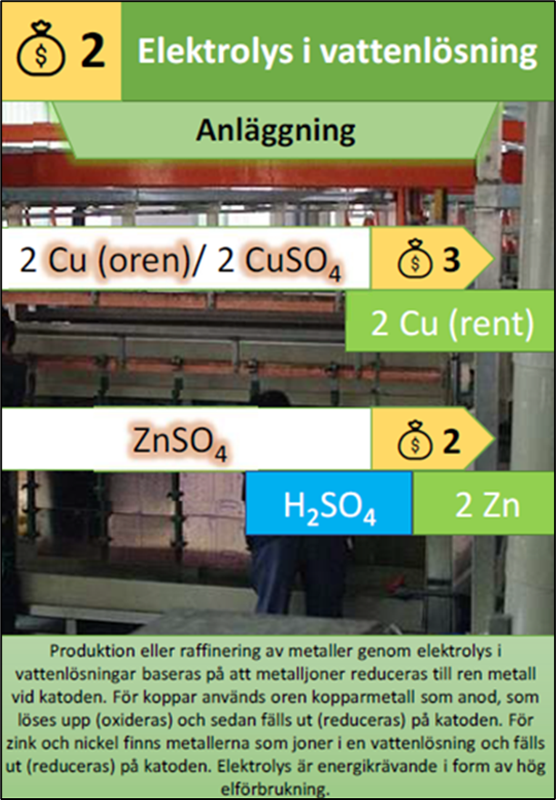
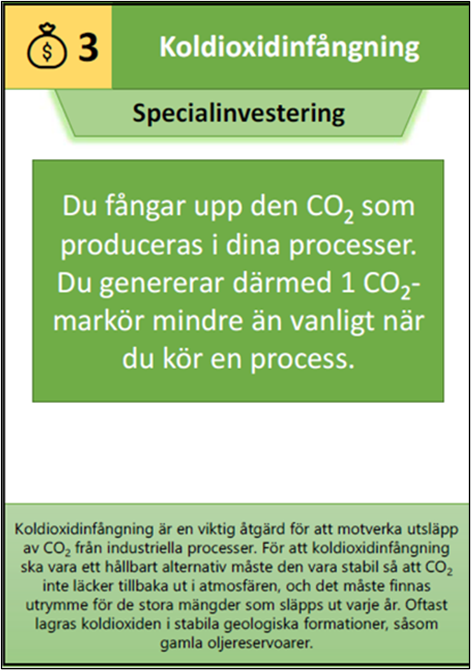
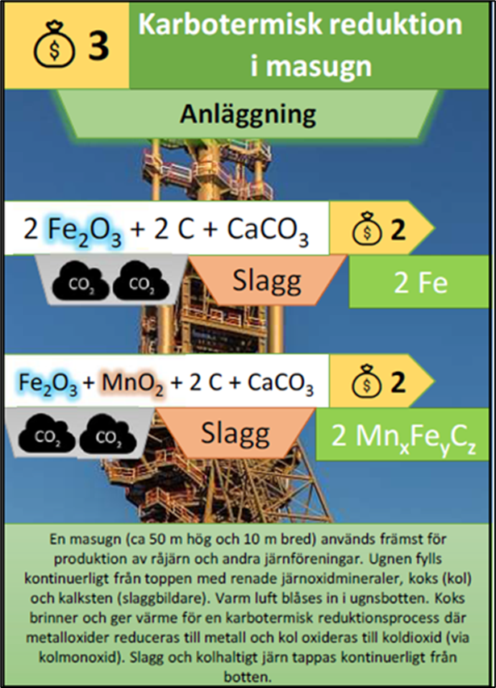
Inköpsfasen:
Varje spelare köper råmaterial till angivet enhetspris.

Slide 14
Fase 3: Produktionsfasen
Genomförs (helst) en i taget

Slide 15
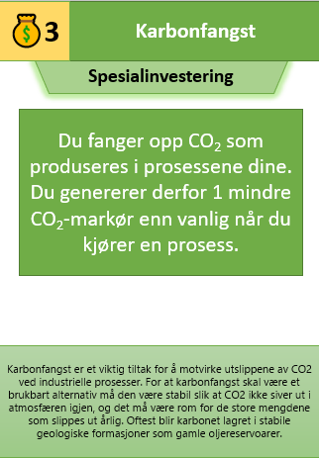
Produktionsfasen:
För varje anläggning man äger kan man genomföra en av processerna en gång.

Slide 16
Produktionsfasen:
Ta emot det antal CO₂-markörer som anges på processen.

Slide 17
Produktionsfasen:
Placera målmarkörer på alla slutprodukter du tillverkar för första gången i spelet.

Slide 18
Fas 4: Säljfasen
Genomförs parallellt

Slide 19
Säljfasen:
Sälj det du vill av resurserna för angivet enhetspris.

Slide 20
Säljfasen:
Betala av den koldioxidavgift du vill.

Slide 21
Tips och trix

Slide 22
Tips och trick
I den första omgången ska du köpa en anläggning som endast använder råvaror i minst en av processerna. Om du inte har fått ett sådant kort kan du dra tre nya.
När du köper kort och råvaror, kom ihåg att spara tillräckligt med pengar för att kunna driva processen.
Alla processer är i grunden lönsamma.
Titta på färgkodningen, eftersom den hjälper dig att hitta på spelplanen.

Slide 23
Ha kul!
Fråga om något är oklart

